Slide 1
Муниципальное казенное дошкольное
образовательное учреждение
«Подгоренский детский сад № 2»
Подгоренского муниципального района
Воронежской области
«Познавательно-экспериментальная деятельность в растительном мире»
Руководитель проекта:
Спицына О.В., воспитатель IКК

Slide 2
Наш девиз:
«Поиграем мы с утра.
Заниматься нам пора,
Но не лепкой и не чтеньем,
Ждет нас опыт и игра!»

Slide 3
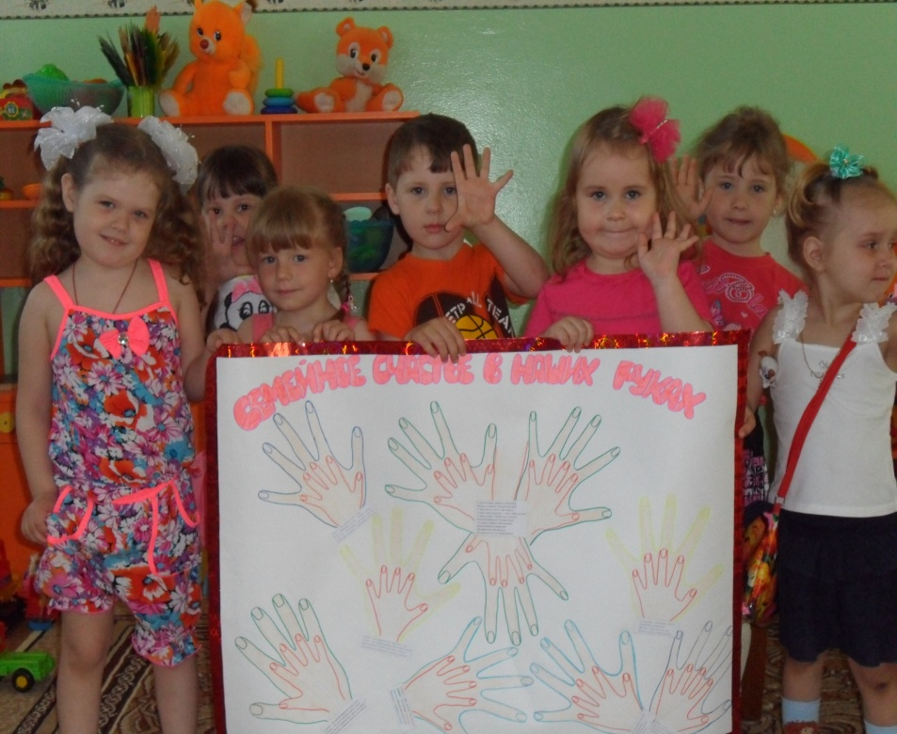
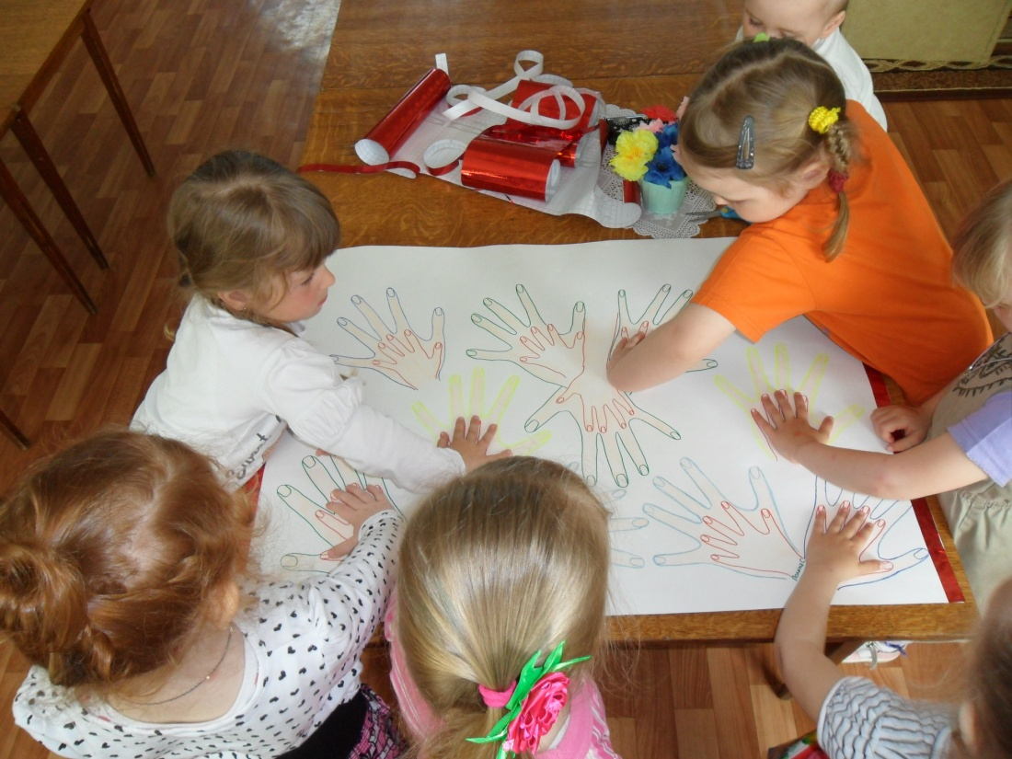

Slide 4
Опытническая деятельность.

Slide 9
Экспериментальная деятельность на участке.

Slide 10
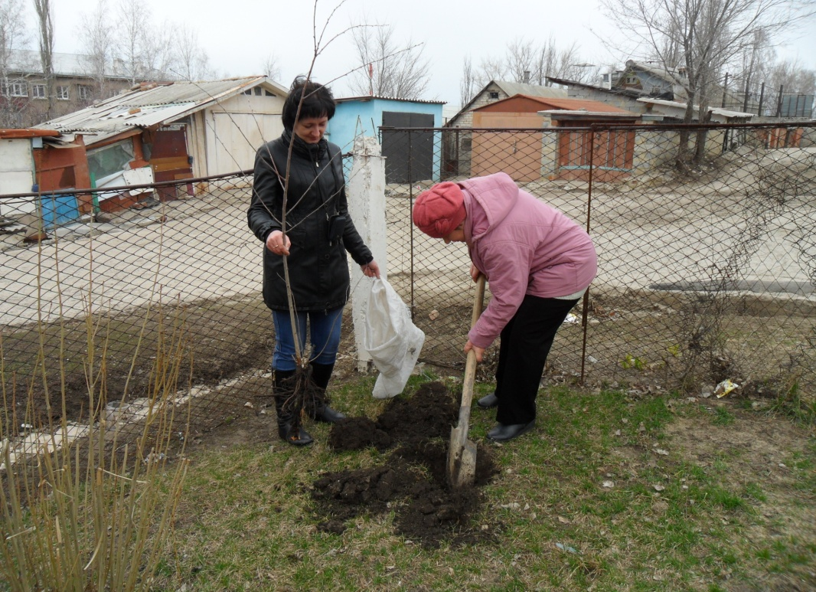
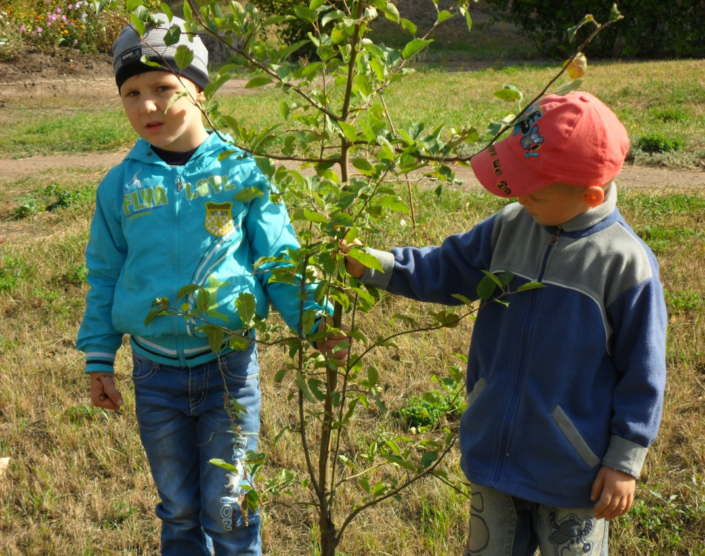

Slide 11
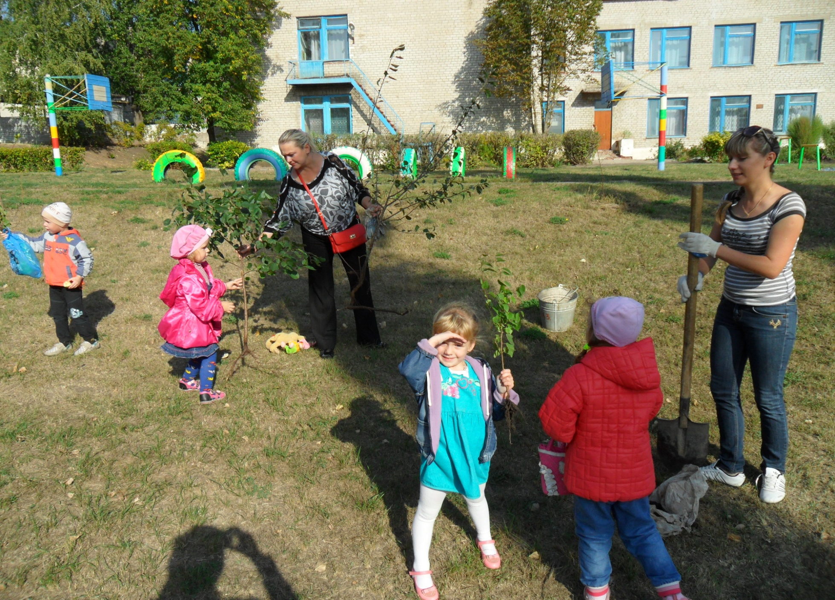

Slide 12
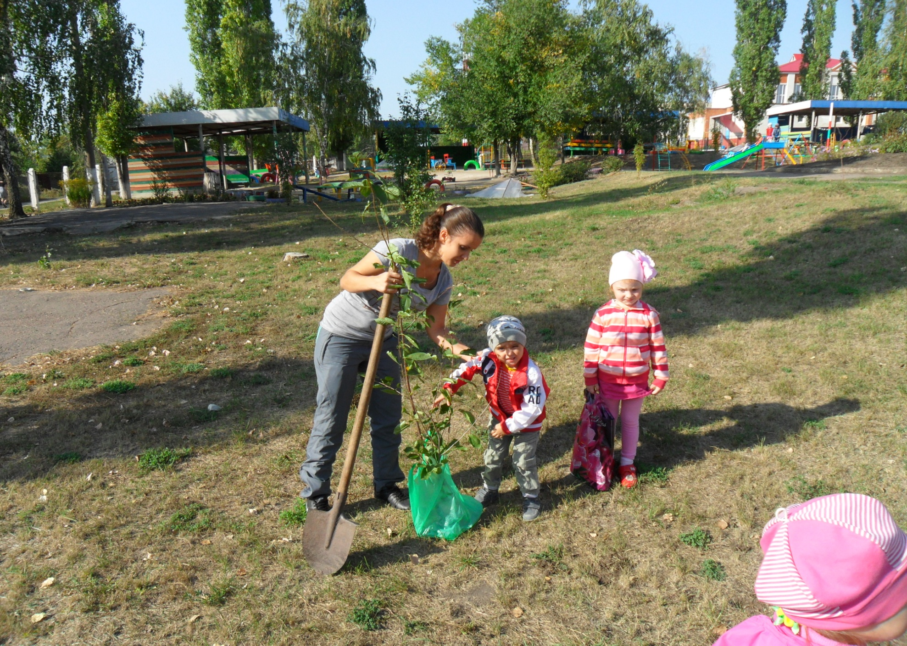

Slide 13
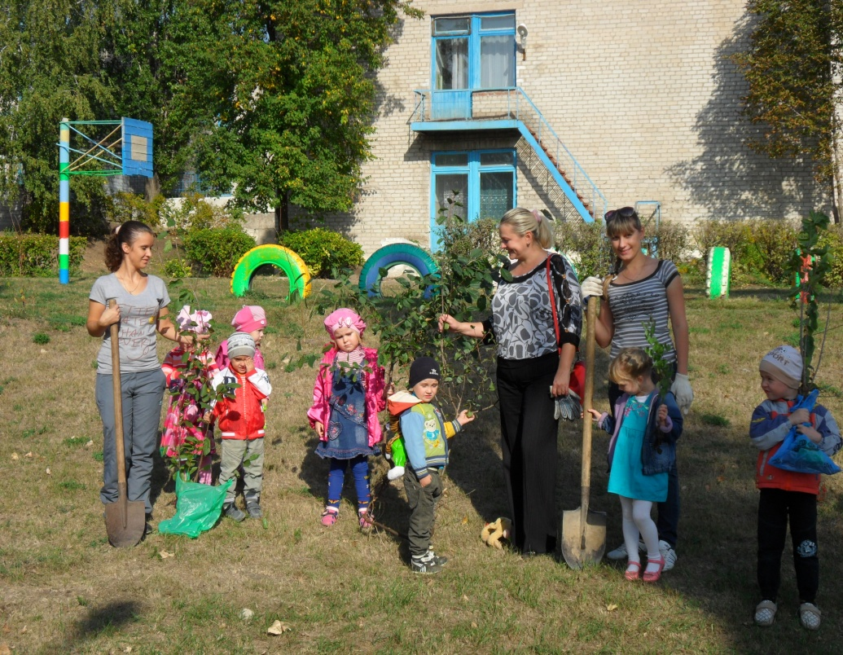
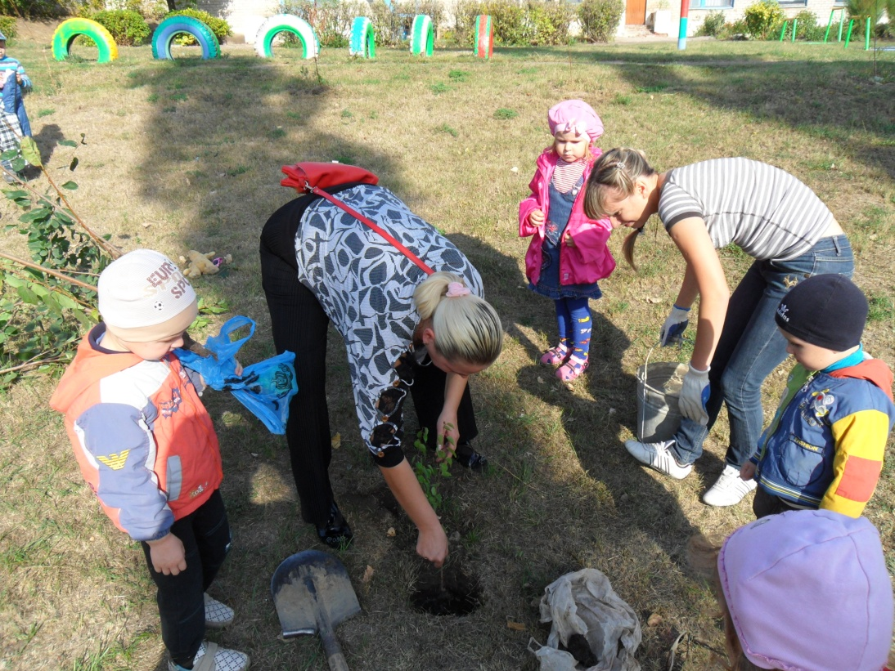

Slide 14
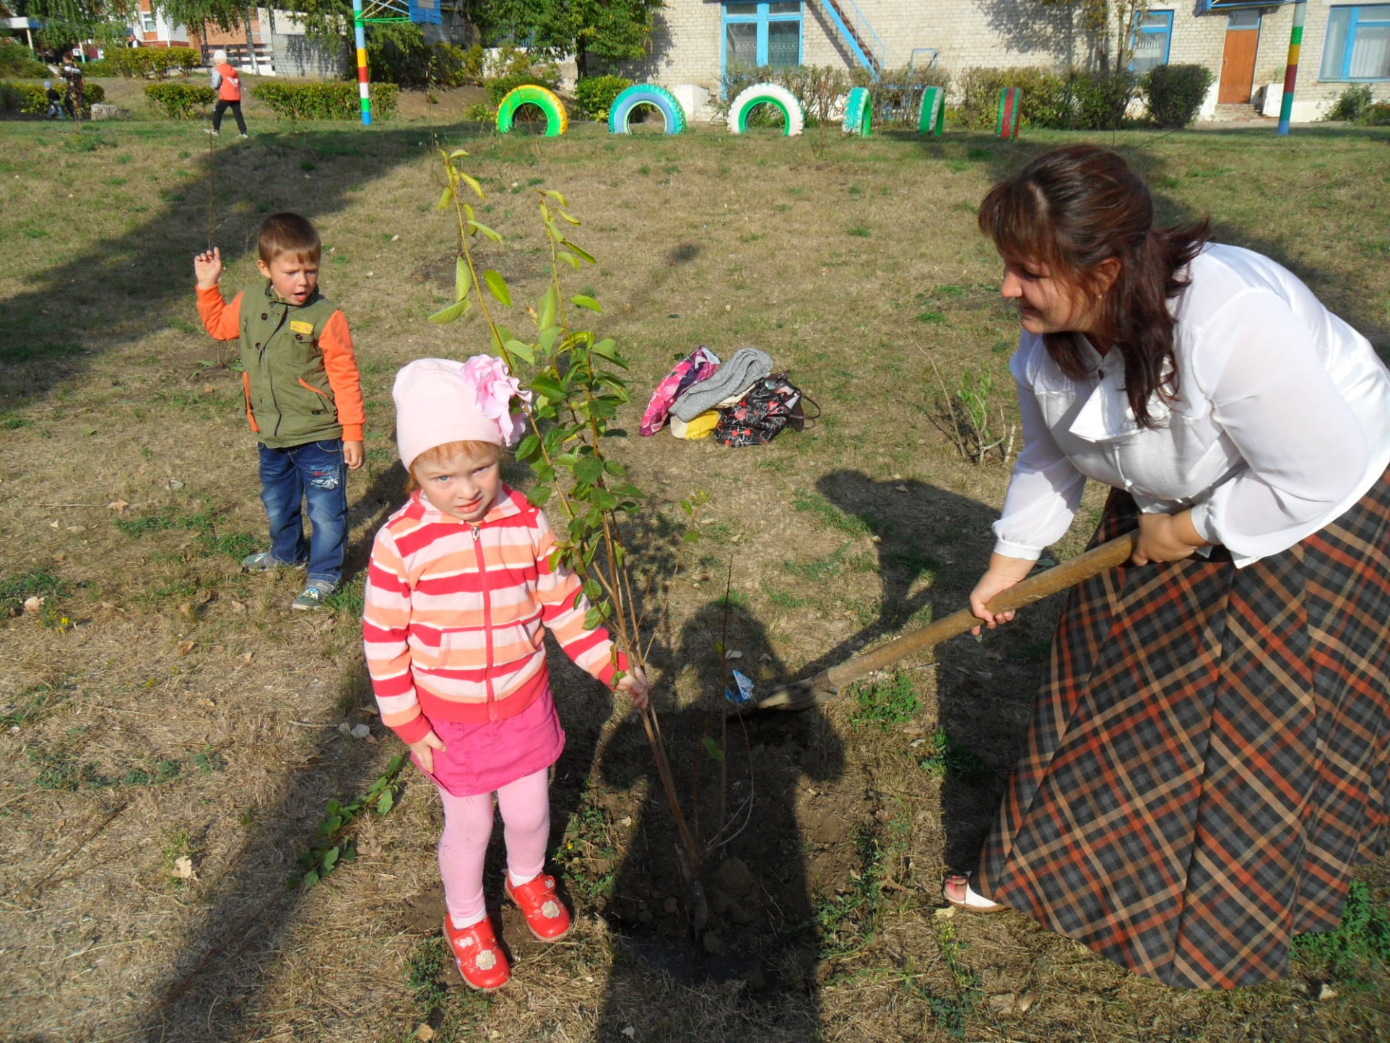

Slide 15
Сказкотерапия в экспериментальной деятельности.

Slide 16
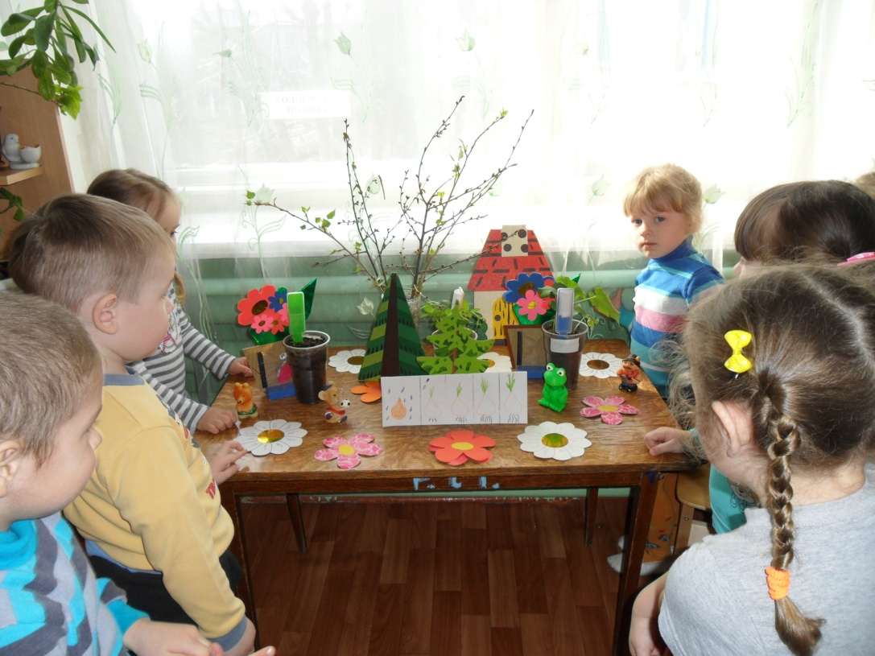
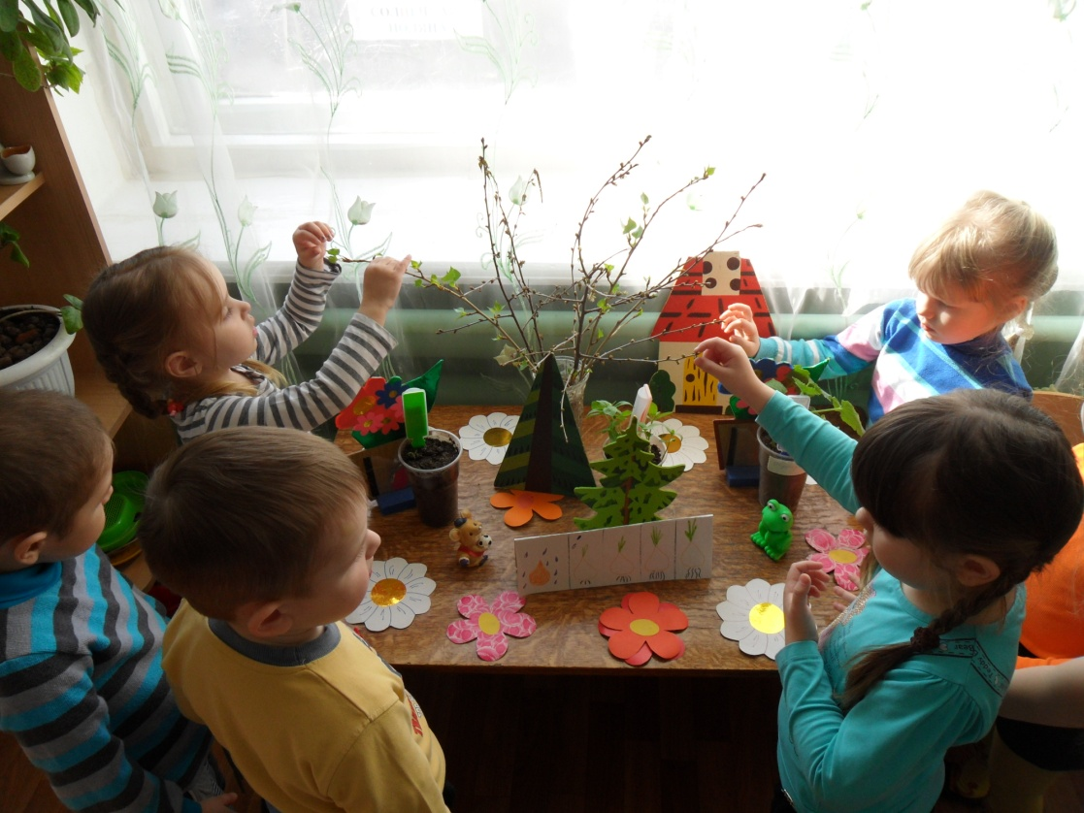

Slide 17
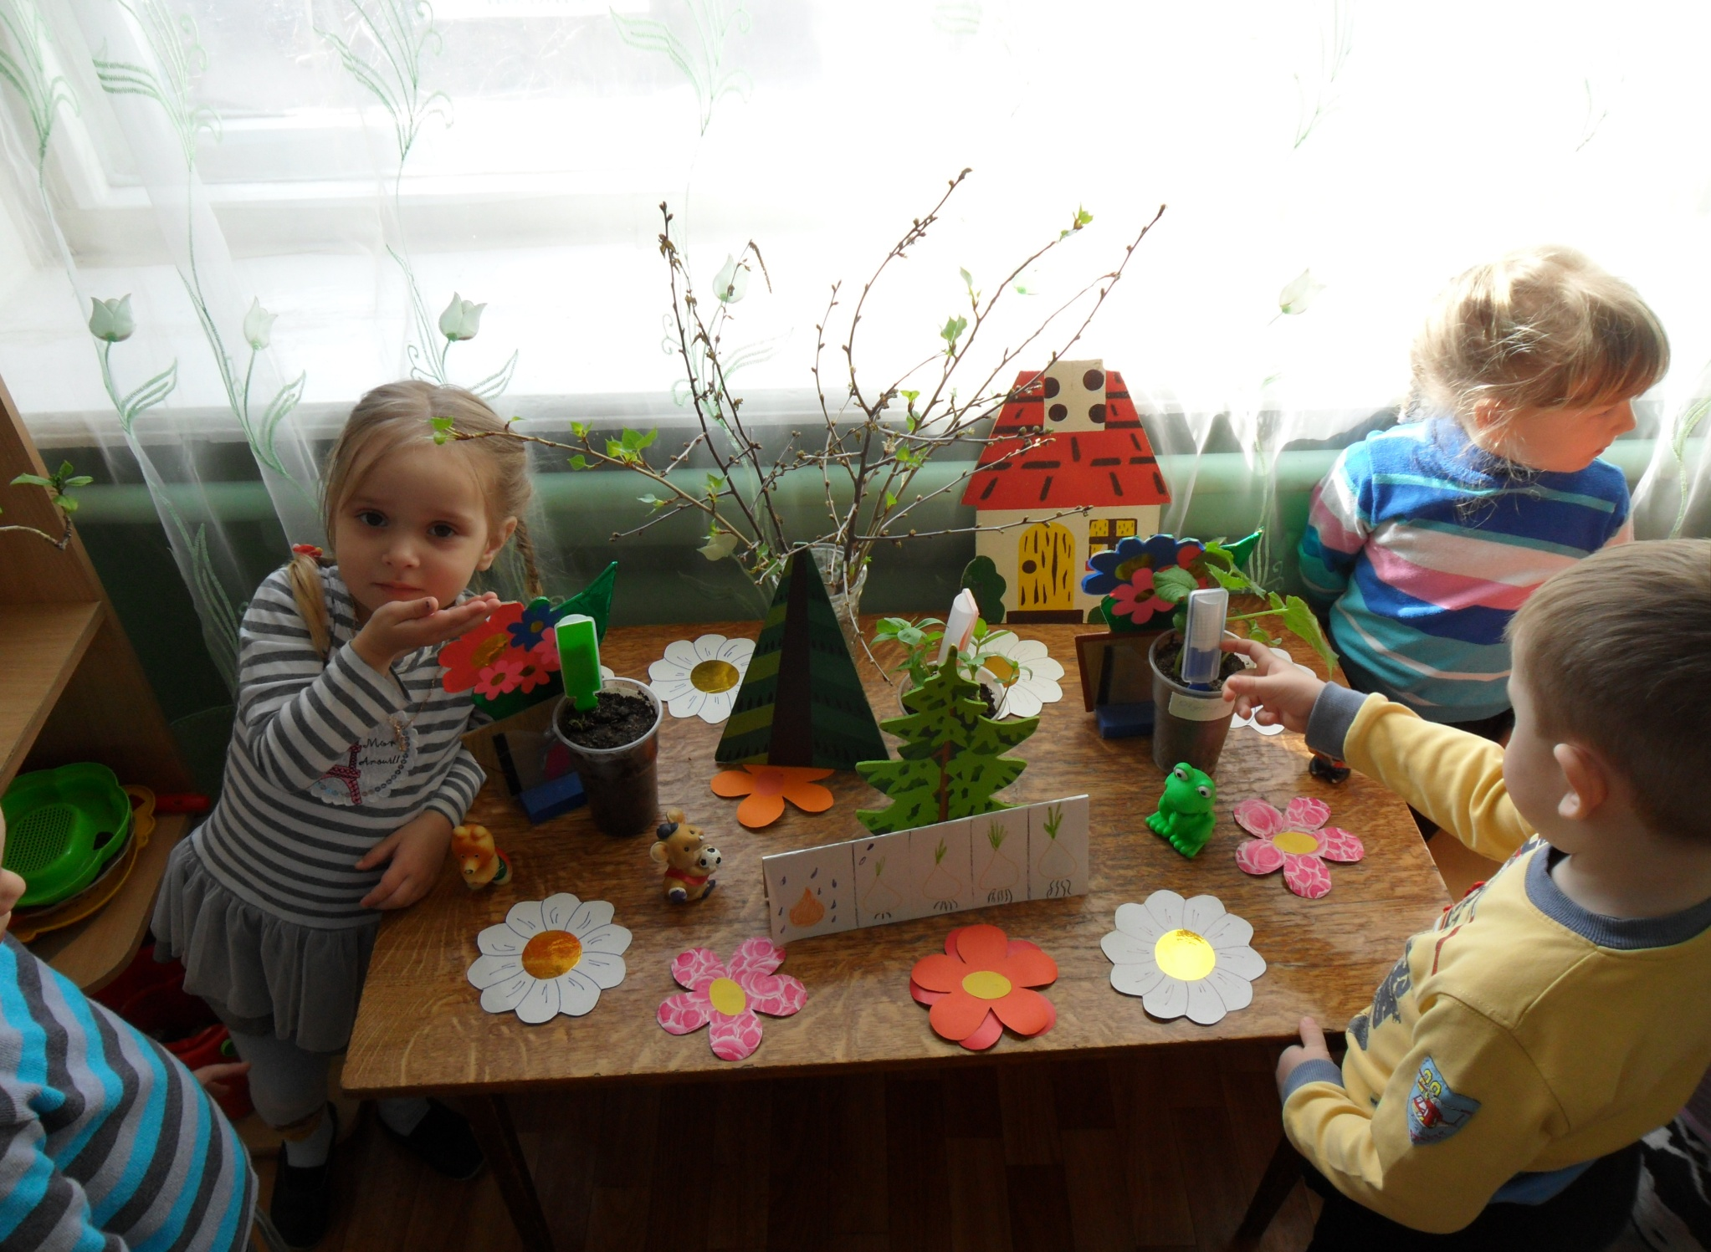

Slide 18
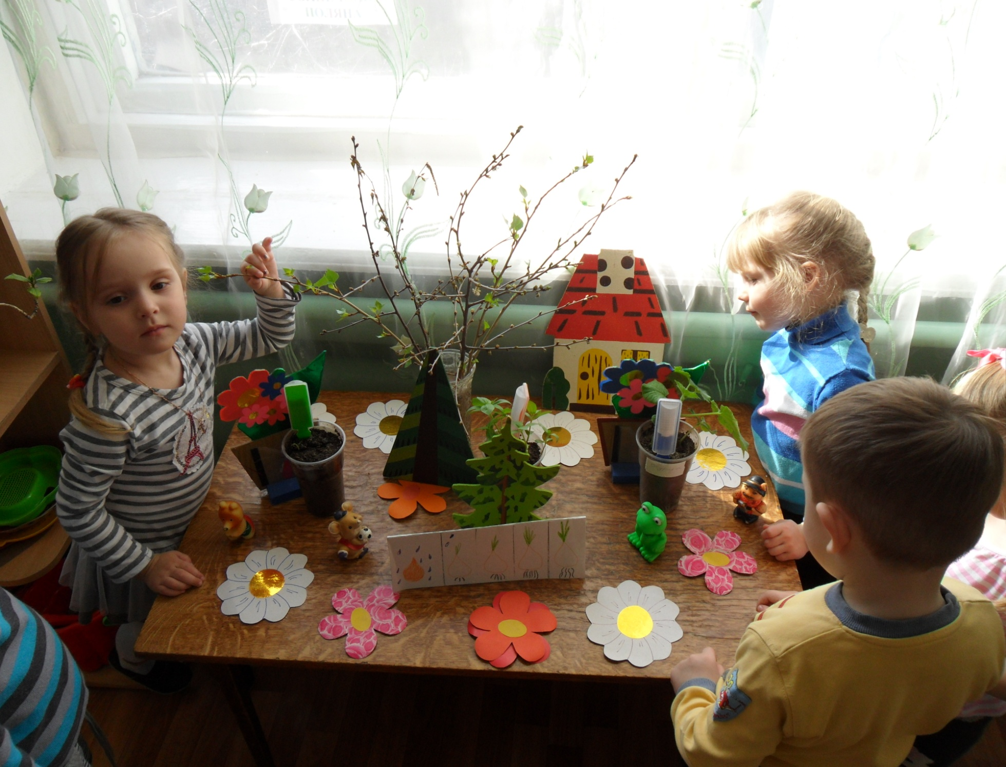

Slide 19
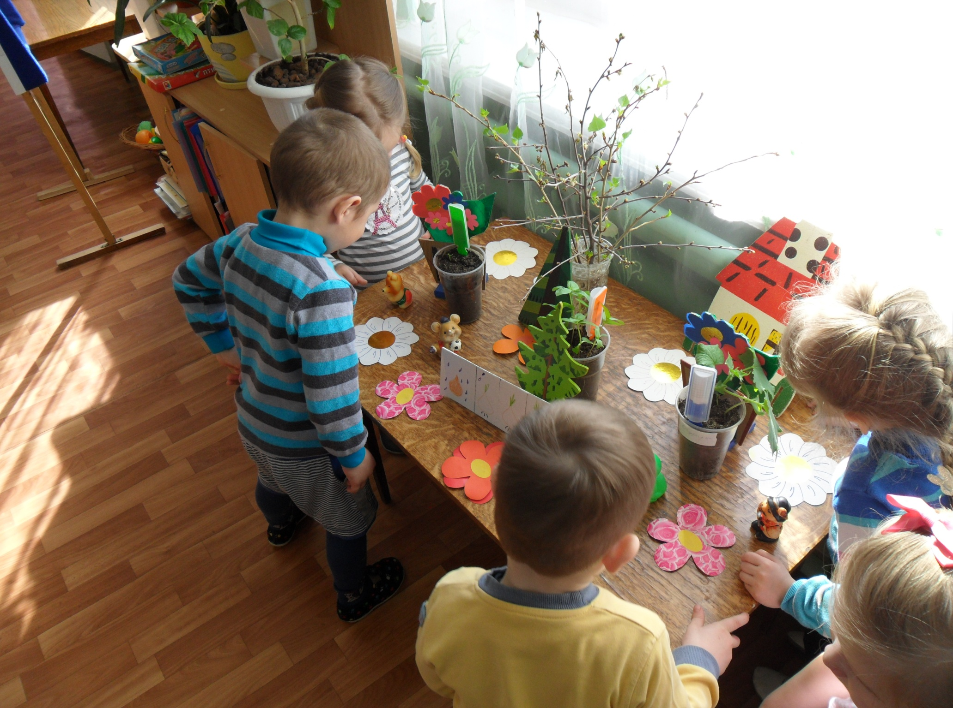

Slide 20
Огород на окне.

Slide 21
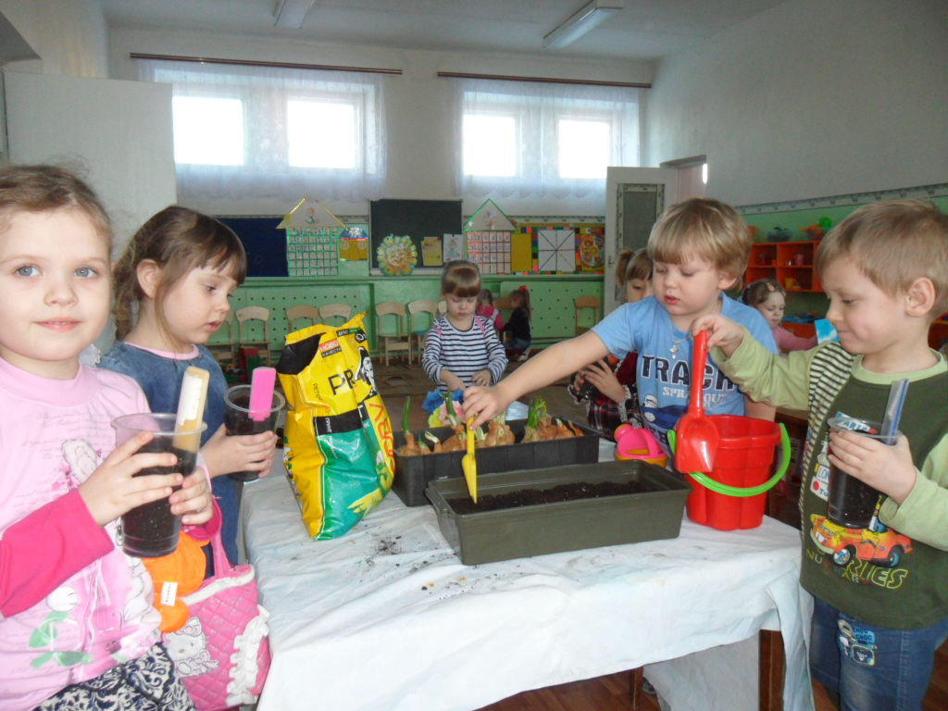
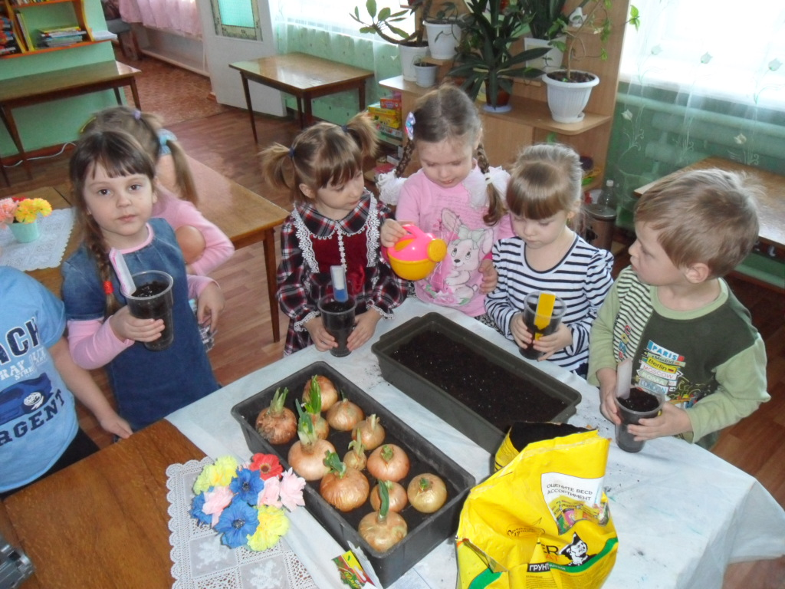

Slide 22
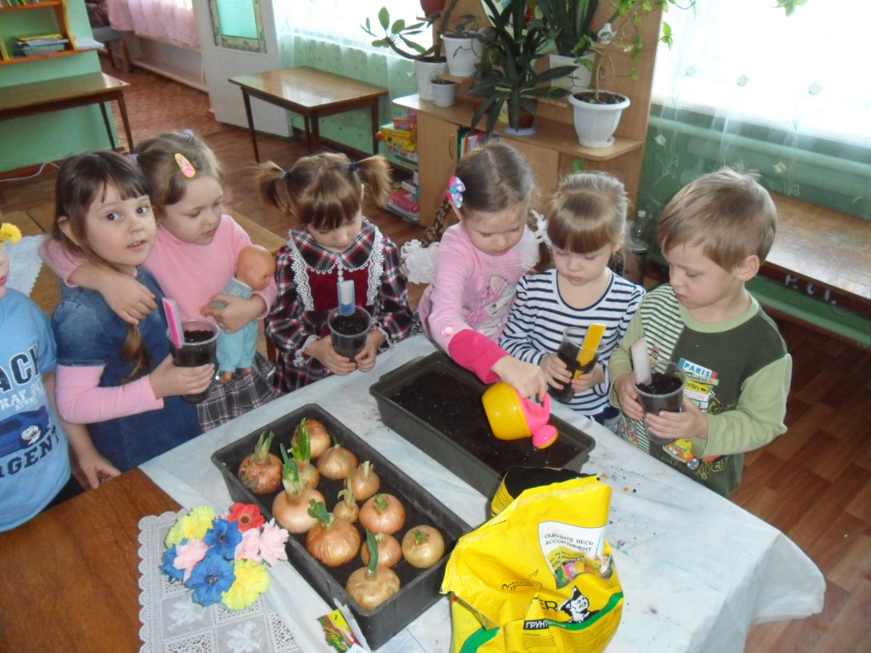
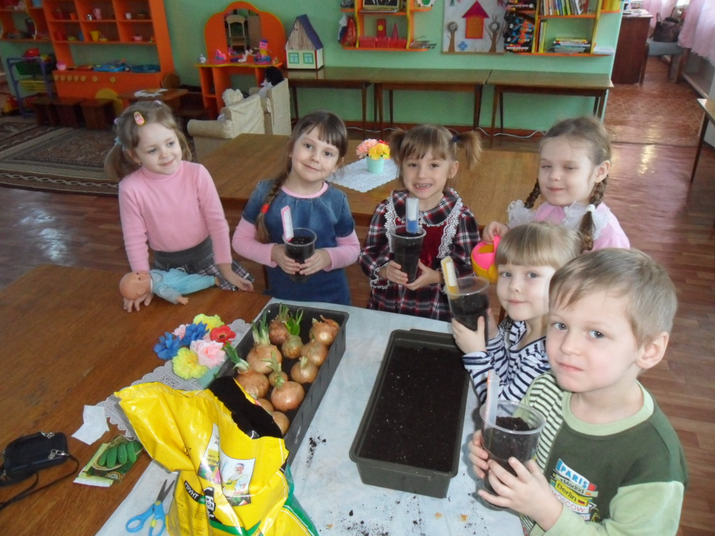

Slide 23
Посадка цветов на участке.

Slide 24
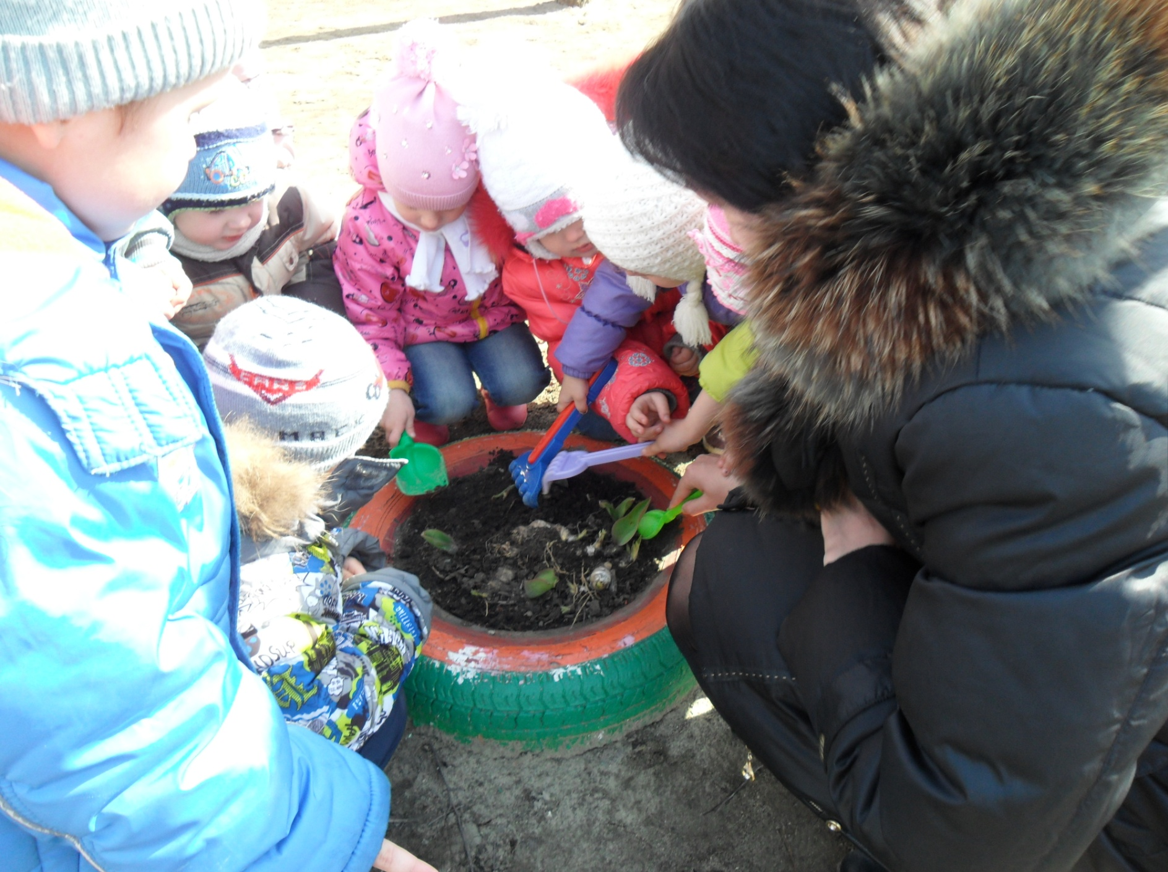

Slide 25
Заполнение календаря природы.

Slide 26
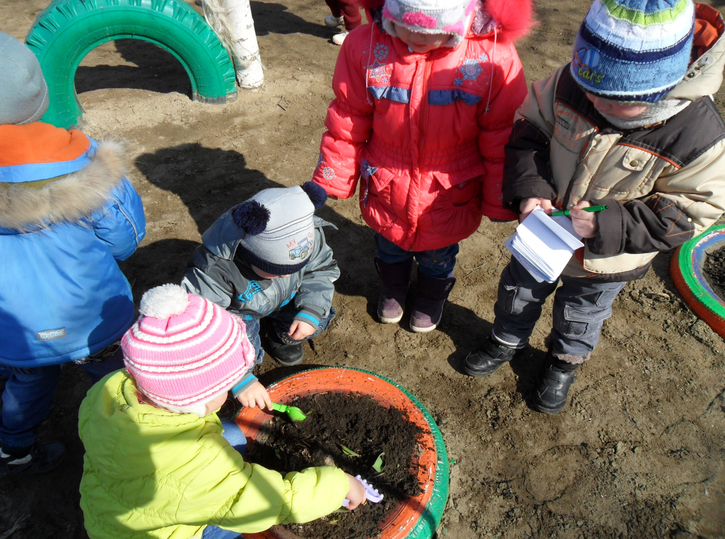

Slide 27
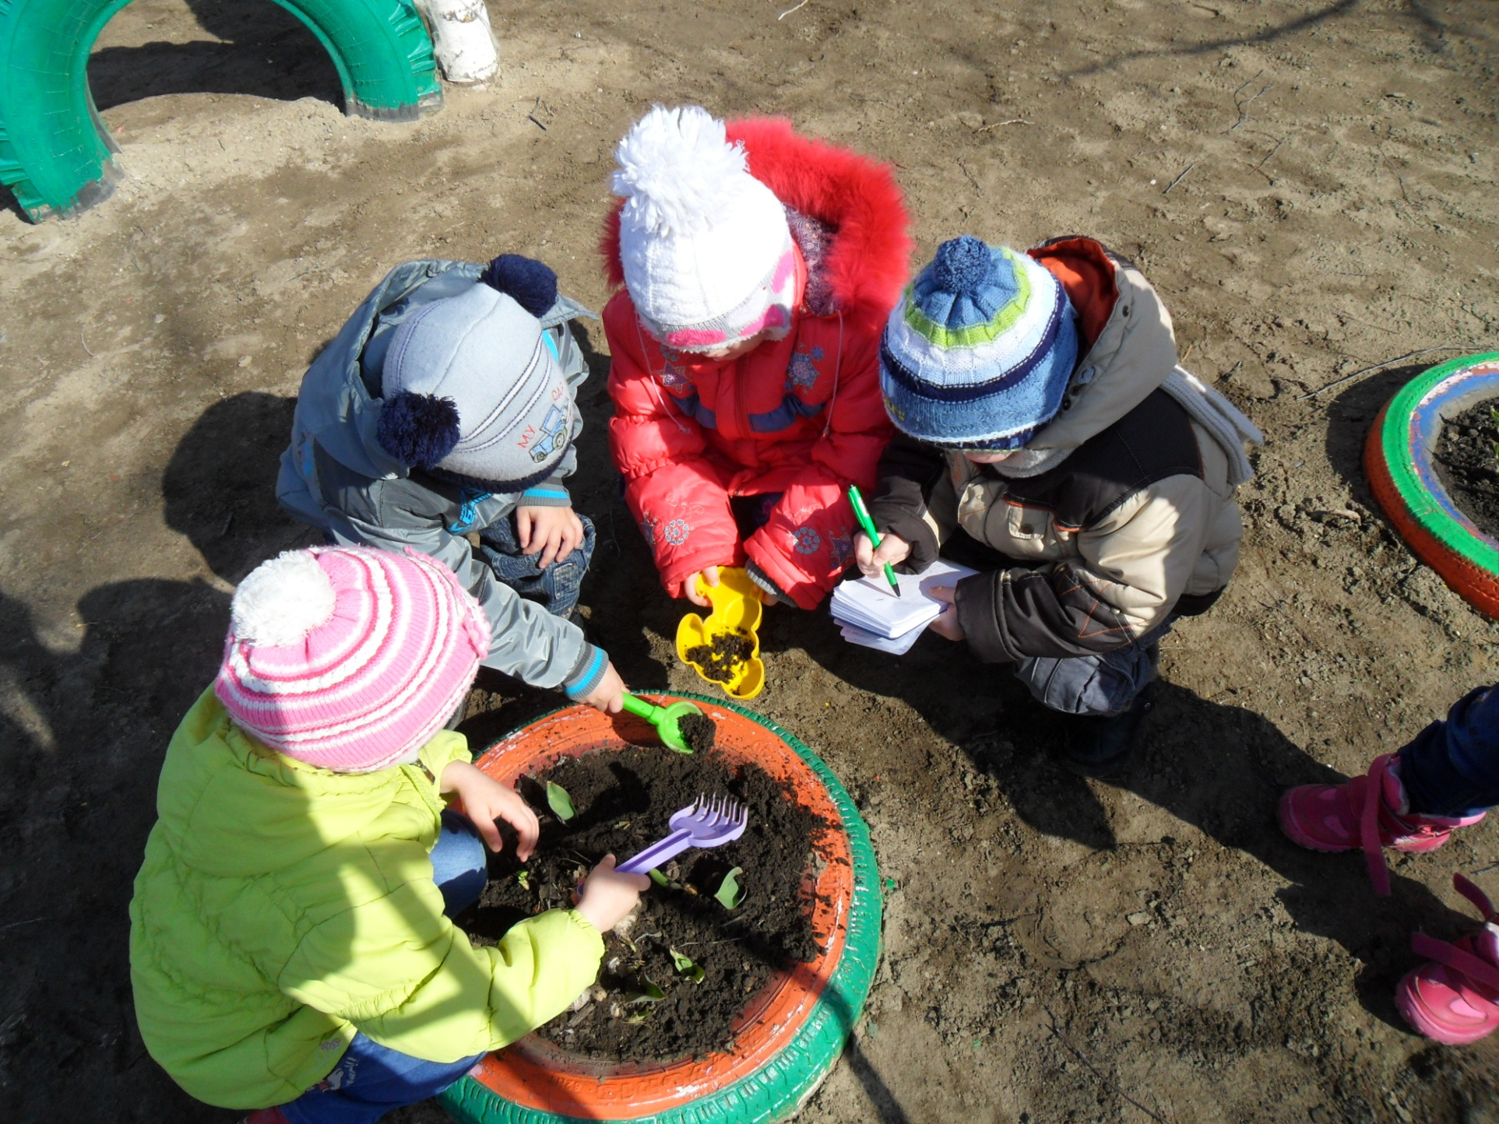

Slide 28
Спасибо за внимание!

